Slide 1
Projeto
Engenharia de Software
Parte III
Documento mestre
Grupo1
Igor Sobral (igor.sobral@ufba.br)
João Lucas Lima de Melo (joaollm@ufba.br)
Matheus Guimarães (guimaraes.matheus@ufba.br)
Natan Moura (natan.moura@ufba.br)

Slide 2
Conjunto de características arquiteturais
da aplicação

Slide 3
Decisões de projeto
Auditabilidade
Segurança
Autenticação
Autorização
Legalidade
Privacidade
Usabilidade
Limitações de tempo e conhecimento de tecnologias

Slide 4
Priorização do conjunto de características arquiteturais da aplicação com justificativa

Slide 5
Características Arquiteturais por Prioridade
Crítica
Auditabilidade
Segurança
Autenticação
Autorização
Legalidade
Privacidade
Média
Usabilidade

Slide 6
Componentes candidatos das arquiteturas
- como eles se relacionam e como os componentes incorporam as características arquiteturais da aplicação (textual e visual apresentação) -
com explicitação das decisões tomadas no processo

Slide 7
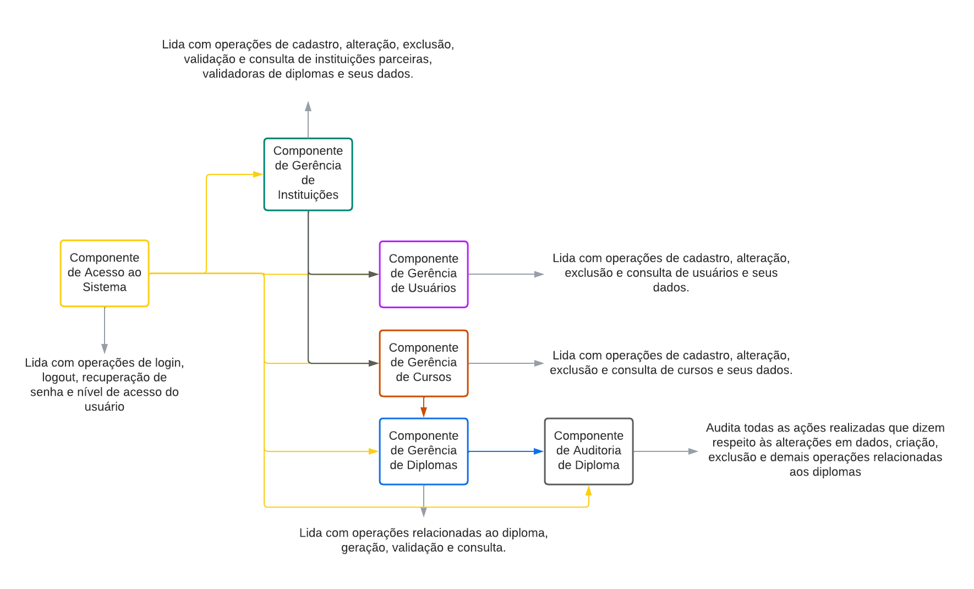

Slide 8
Estilos arquiteturais utilizados
- justificativa sobre as decisões
* Garantir que a implementação está em conformidade com as topologias dos estilos arquiteturais e arquiteturas projetadas.

Slide 9
Em camadas:
concepção de uma aplicação particionada em segmentos (camadas);
funções específicas e independentes;
comunicação visando o funcionamento da aplicação;
execução mais rápida, simples e com um custo menor de desenvolvimento;
arquitetura possibilitando uma construção modular;
aprender e implementar diferentes segmentos e propósitos.
Pipe and filter:
módulos (ações exclusivas e independentes = filters);
comunicação através de canais (saída de um processo a entrada de outro = pipes);
utilização principalmente para validação de informações;
unilateralidade das solicitações do sistema.

Slide 10
Back-End

Slide 11
Front-End

